Slide 1

Anticipez les besoins en consommation de bâtiments
Projet 3 du parcours Machine Learning Engineer

Slide 2
Contexte et objectif
Pour son objectif de ville neutre en 2050. La ville de Seattle souhaite analyser et comprendre les tendances de consommation d'énergie des bâtiments.
Objectif : L'objectif principal de cette étude est d'explorer les modèles de consommation d'énergie des bâtiments de Seattle à l'aide de techniques d'apprentissage supervisé. En analysant ces modèles, nous cherchons à identifier les principaux facteurs qui influent sur la consommation d'énergie des bâtiments et à développer des modèles prédictifs précis pour estimer la consommation d'énergie future.

Slide 3
Présentation des données
Le jeu de données est fourni par la ville de Seattle.
- Nombre de Colonnes : Le jeu de données comprend un total de 47 colonnes.
- Types de Données : Les données comprennent une combinaison, tels que :
- Données catégorielles(15): Informations sur le type de bâtiment, le nom de la propriété, l'adresse, etc.
- Données numériques (31) : Informations sur les superficies, les années de construction, les scores ENERGY STAR, les consommations d'énergie, etc.
- Variables d'Intérêt : Certaines variables clés incluent :
Type de bâtiment et usage principal de la propriété.
Localisation géographique : Latitude, longitude, quartier, etc.
Caractéristiques du bâtiment : Année de construction, nombre d'étages, surface brute, etc.
Performances énergétiques : Scores ENERGY STAR, intensité d'utilisation de l'énergie, émissions de gaz à effet de serre, etc.

Slide 4
Gestion des valeurs aberrantes est des outliers
Savoir si tout les bâtiments se trouvent a Seattle
L’âge des bâtiments:
Le nombre de bâtiments pour une seule adresse
Le nombre d’étages :
1 ligne suprimée
1 ligne suprimée.
99 lignes ou la valeur 0 à été remplacé par 1
Energie inferieure ou égale 0
Recherche de batiments non destinés à un usage d’habitation:
Gestion des doublons
1 ligne ou l’energie est inferieur a 0. 14 ou elle est ègale a 0. ces lignes sont supprimées
1708 lignes suprimées

Slide 5
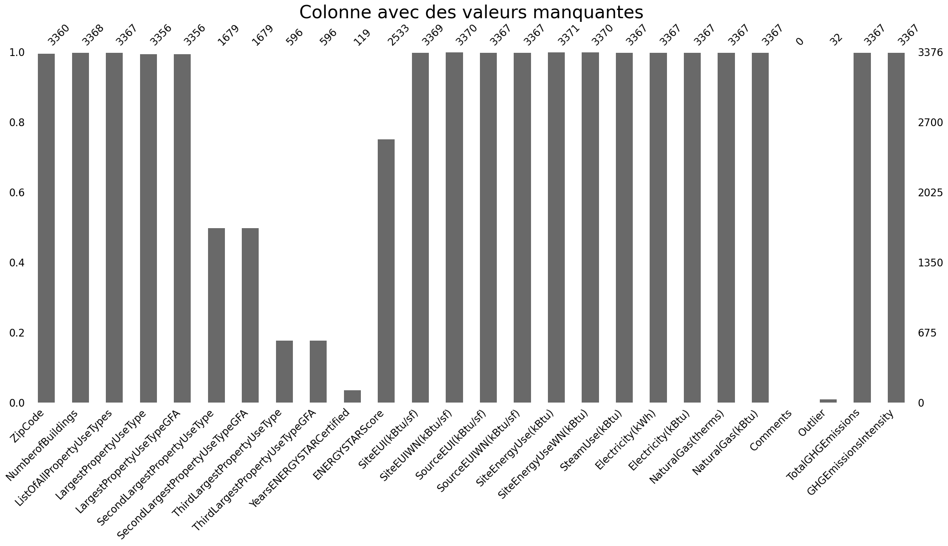
Données manquantes
colonne | gestion
Colonne avec plus de 80% de val manquantes | Colonne supprimée
Variables cible | Ligne supprimée
Seconde et third property use type | 'no information'
Seconde et third property use type_GFA | 0
_WN, _Kwh | Colonnes non utilisées

Slide 6
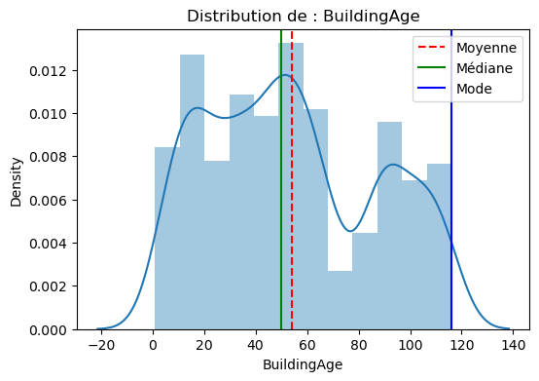
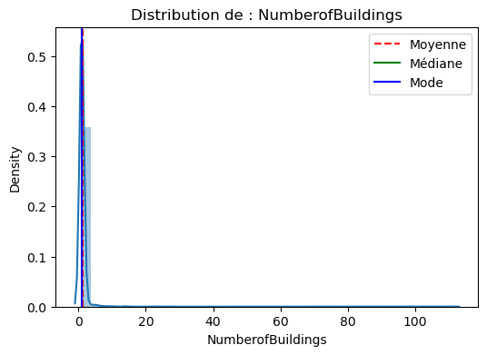
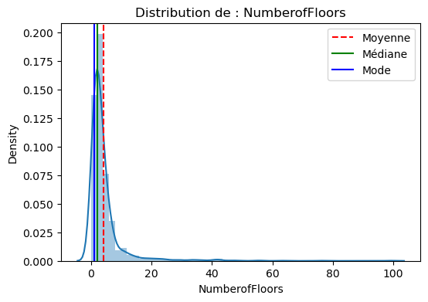
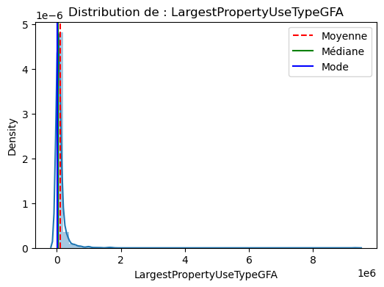
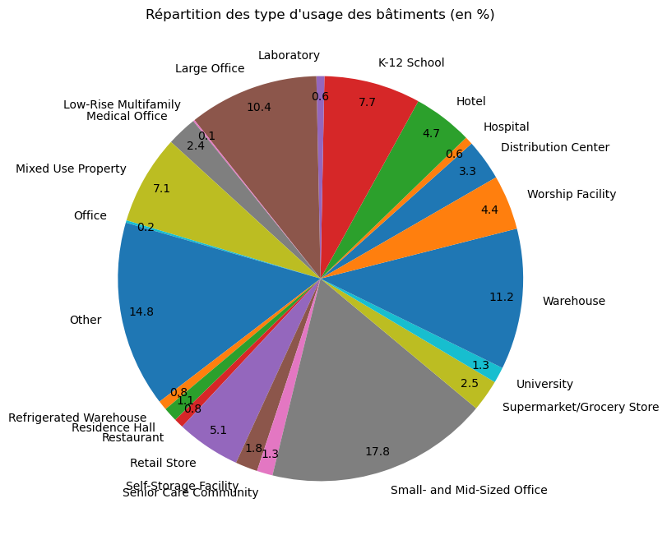
Analyse exploratoire des données
Distribution des Variables Numériques : Des histogrammes ont été utilisés pour visualiser la distribution des variables numériques telles que l'année de construction, la superficie, etc.
Visualisation des variables catégorielles : Utilisation de bar plots et pie charts pour explorer la répartition des catégories.

Slide 7
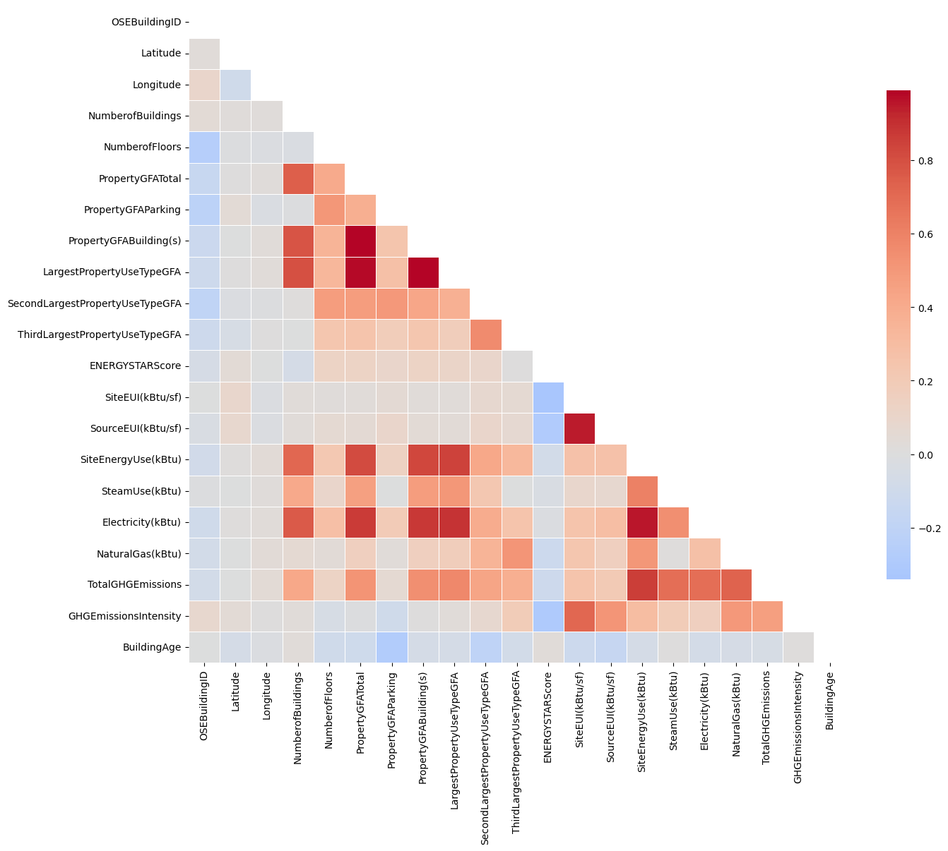
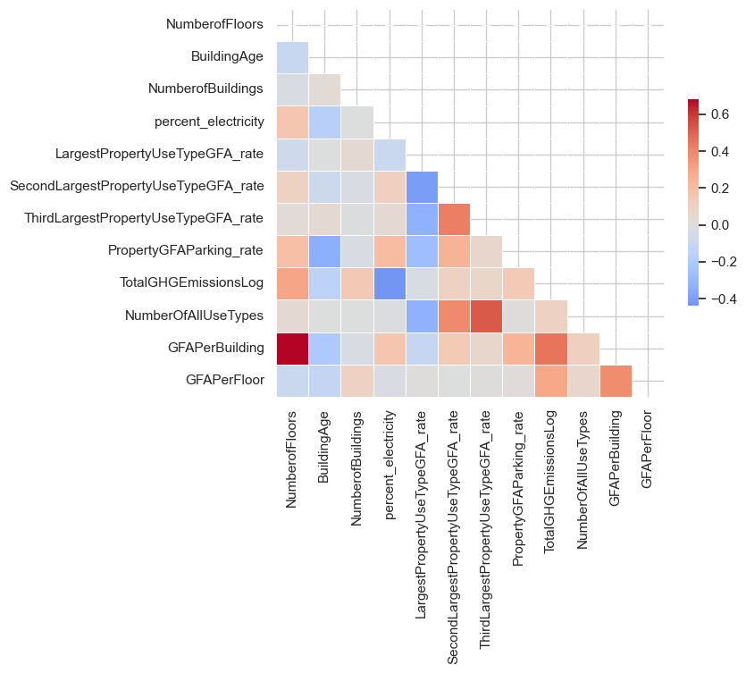
Corrélation entre les variables.
La heatmap nous permet de visualiser les liens de corrélation entre les variables. On peut constater des fortes corrélations :
- Entre les variables cibles entre elles.
- Entre les variables de surface.
- Entre les variables de surface et l'énergie utilisée.
Ces informations sont importantes à prendre en compte pour éviter les problèmes de colinéarité.

Slide 8
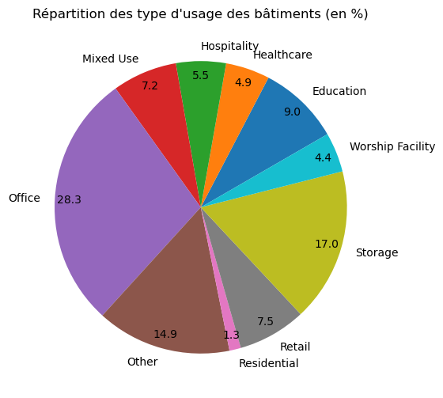
Modification et création de variables
Ajout de nouvelles colonnes:
Les colonnes most_use_steam, most_use_natural et most_use_electric identifient respectivement si le chauffage: la vapeur, le gaz naturel ou l'électricité est la source d'énergie la plus utilisée pour chaque bâtiment.
Les colonnes use_stream, use_electricity et use_natural indiquent respectivement si le chauffage à la vapeur, l'électricité ou le gaz naturel est utilisé dans chaque bâtiment.
Les colonnes percent_steam, percent_natural et percent_electricity représentent le pourcentage d'utilisation de chaque source d'énergie par rapport à la consommation totale d'énergie pour chaque bâtiment.
La colonne BuildingAge représente l'âge des bâtiments, indiqué en années.
Reduction du nombre d’usage des batiments: de 21 a 10

Slide 9
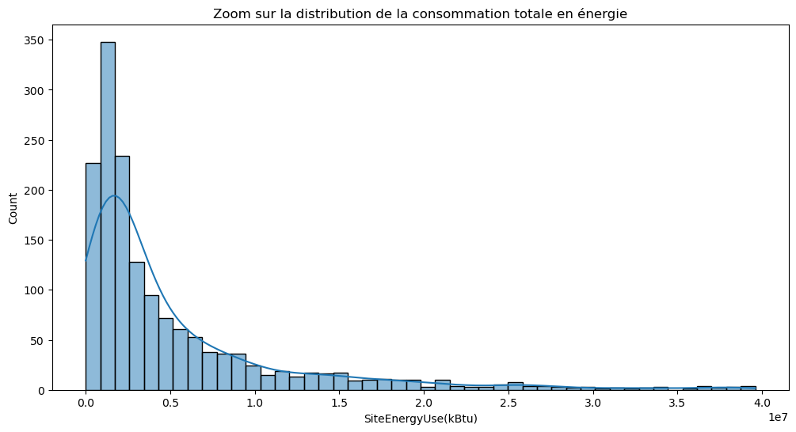
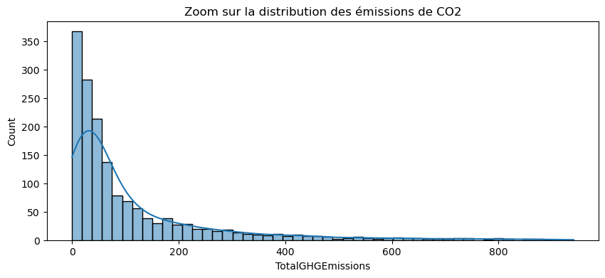
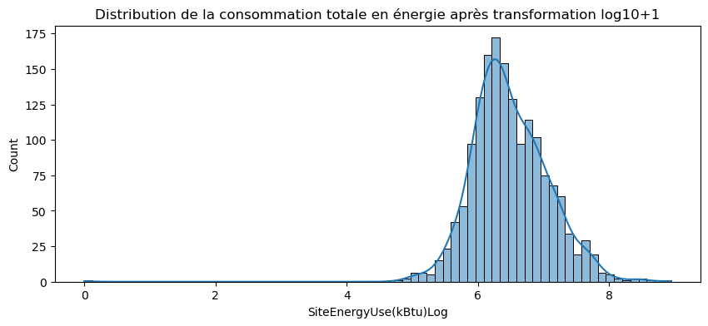
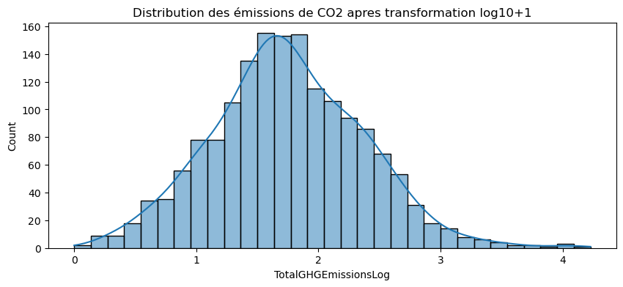
Analyse des variables cibles.
Les variables 'TotalGHGEmissions' et 'SiteEnergyUse(kBtu)' présentent des distributions fortement asymétriques à droite, avec quelques valeurs extrêmement élevées. Pour mieux modéliser ces distributions, nous avons appliqué une transformation logarithmique aux données. Cette transformation a réduit l'asymétrie et l'aplatissement des distributions.

Slide 10
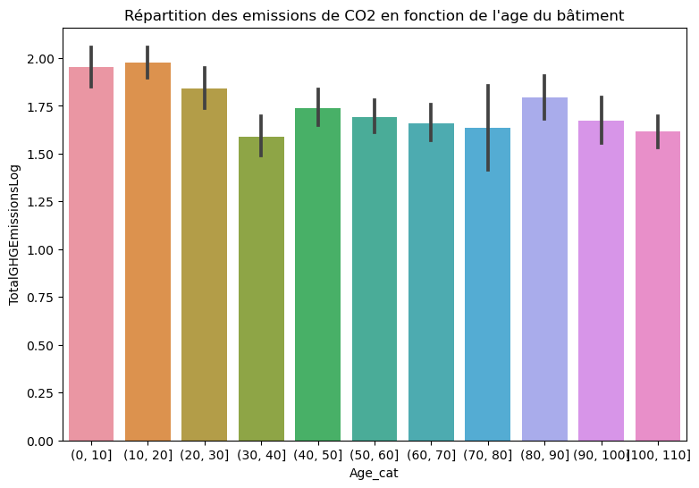
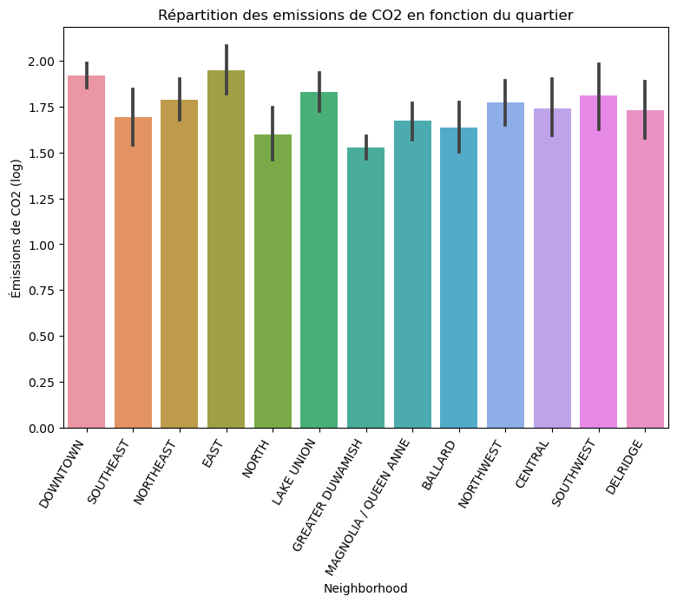
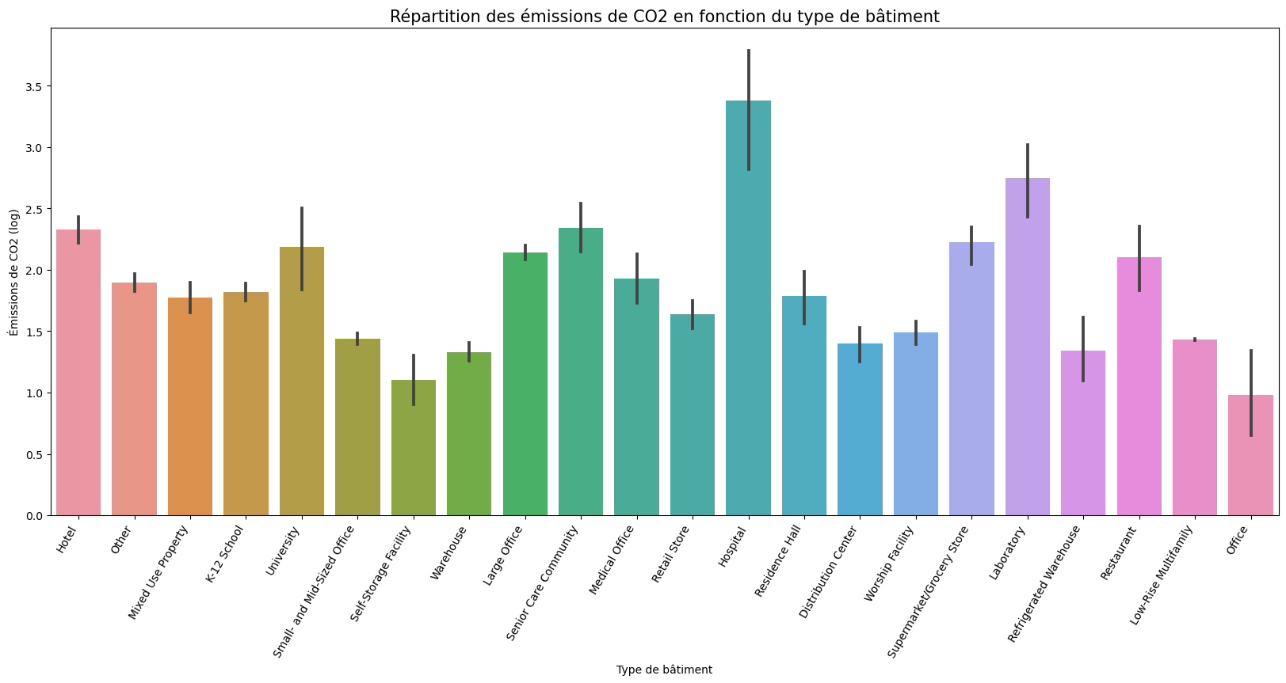
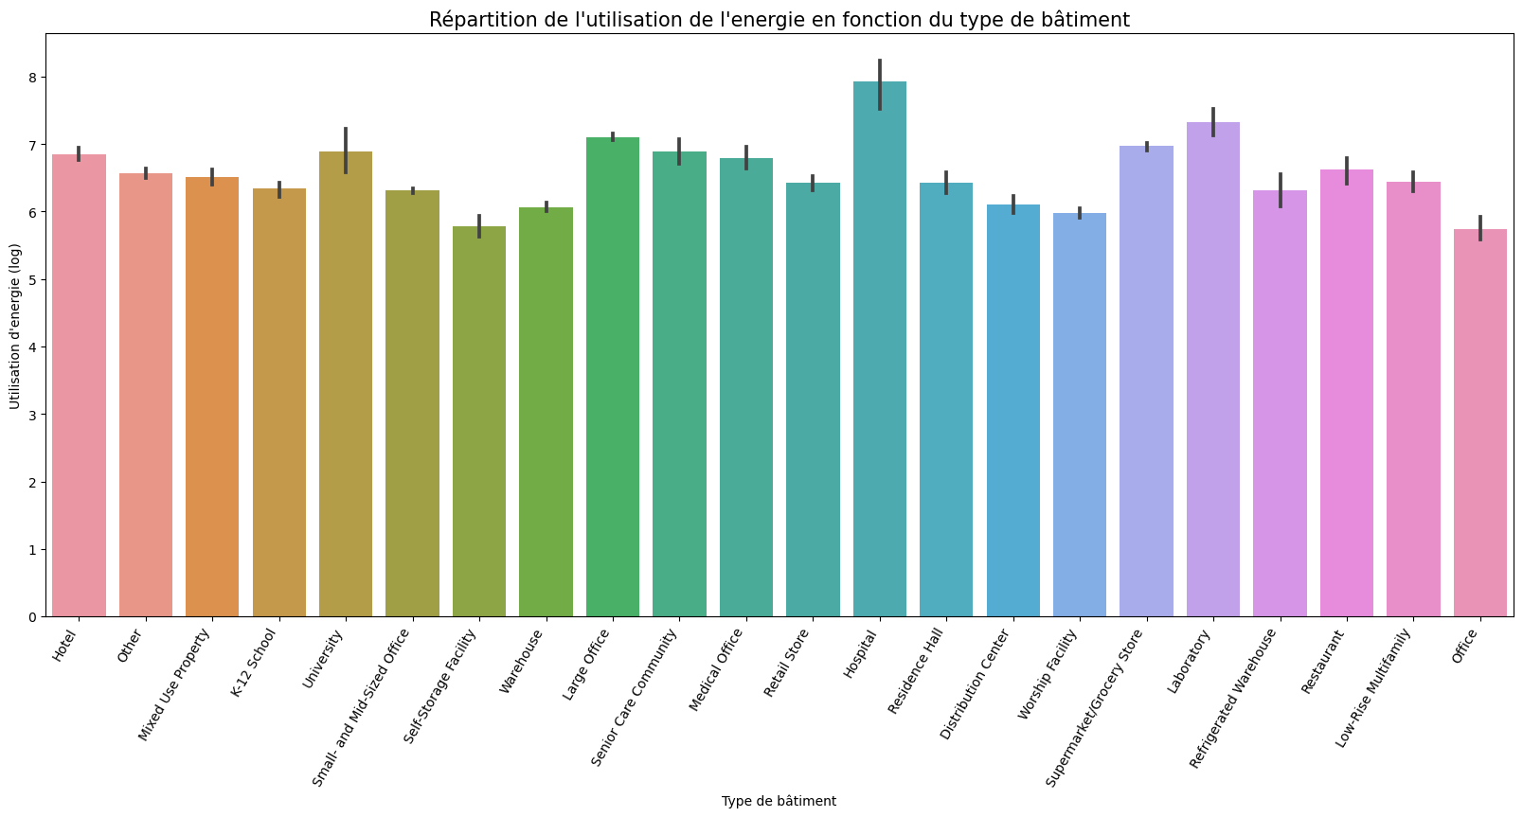
Analyse exploratoire des variables cibles.
En observant ces exemples, on peut constater que certaines variables explicatives ont une incidence sur la variable cible.

Slide 11
Modélisation

Slide 12
Les variables explicatives
Caractéristiques du bâtiment :
-NumberofFloors, BuildingAge, NumberofBuildings, GFAPerBuilding, GFAPerFloor
Utilisation de l'énergie :
-percent_electricity, SiteEnergyUse(kBtu)Log
Type de propriété :
-LargestPropertyUseType, SecondLargestPropertyUseType, ThirdLargestPropertyUseType,
-PrimaryPropertyType
Taux de surface de la propriété :
-LargestPropertyUseTypeGFA_rate, SecondLargestPropertyUseTypeGFA_rate, ThirdLargestPropertyUseTypeGFA_rate, PropertyGFAParking_rate
Caractéristiques environnementales :
-Neighborhood
Ces variables ont été conservées car elles offrent une perspective holistique des caractéristiques physiques, énergétiques et environnementales des bâtiments, ce qui est crucial pour comprendre et prédire leur performance énergétique.

Slide 13
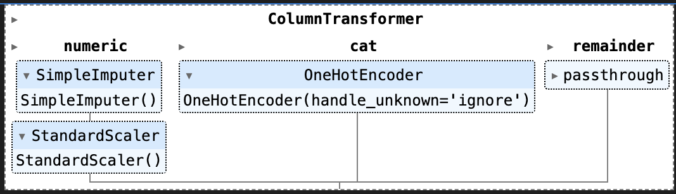
Pipelines et transformation
Pipelines: L'utilisation de pipelines simplifie et organise le processus de prétraitement des données en regroupant les différentes étapes de transformation.
Transformation des donnée numerique: StandardScaler standardise ces variables pour une meilleure convergence des algorithmes.
Encodage des variables catégorielles: OneHotEncoder est privilégié pour convertir les catégories en variables binaires, facilitant ainsi le traitement par les modèles.

Slide 14
Les algorithms testés
Linéaire:
Regression linéaire: modélise la relation entre une variable dépendante continue et une ou plusieurs variables indépendantes.
Ensembliste:
Bagging (RandomForest): vise à réduire la variance des modèles en combinant les prédictions de plusieurs modèles de base, chacun formé sur un échantillon bootstrap différent de l'ensemble de données d'origine.
Boosting (Adaboost, LightGBM):consiste à combiner plusieurs modèles de base de manière séquentielle, où chaque modèle cherche à corriger les erreurs des modèles précédents. Il met l'accent sur les échantillons mal prédits pour améliorer progressivement les performances du modèle global.
Métrique d’évaluation:
-R2: Le R2 mesure la proportion de la variance de la variable dépendante qui est expliquée par le modèle.
-RMSE: mesure de l'erreur moyenne entre les valeurs prédites par le modèle et les valeurs réelles.
-MSEest le carré moyen des écarts entre les valeurs prédites par le modèle et les valeurs réelles.
-Fit_time:la durée nécessaire pour entraîner le modèle sur les données d'entraînement.

Slide 15
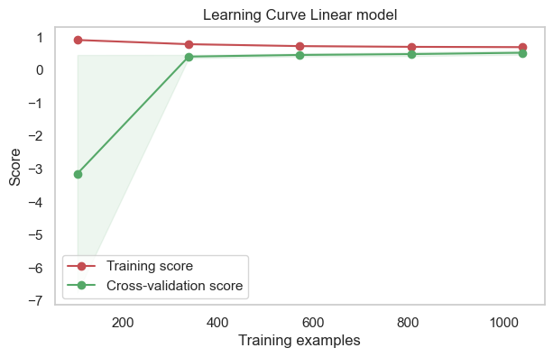
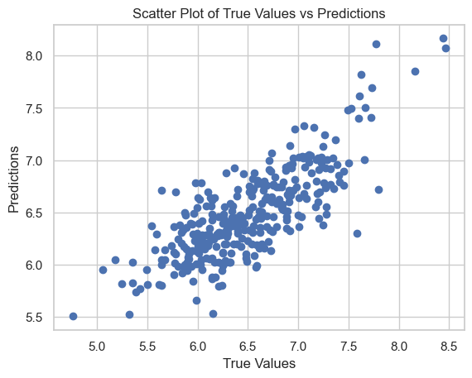
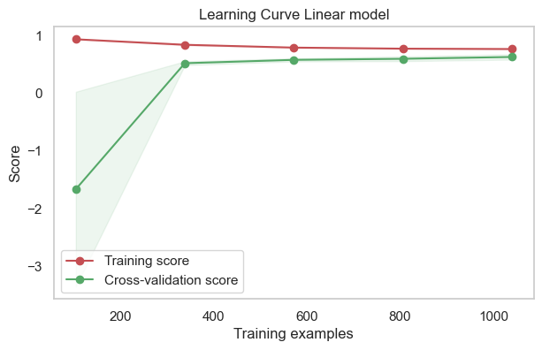
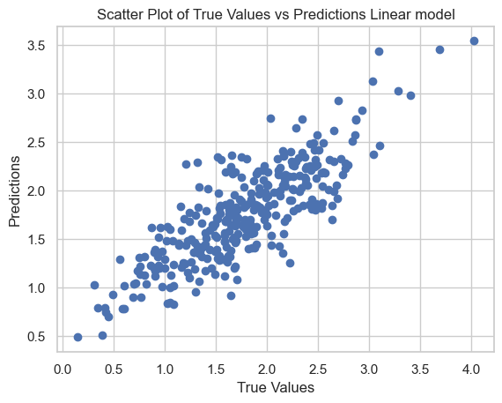
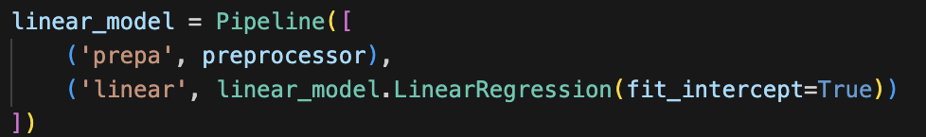
Régression linéaire
La régression linéaire est une méthode statistique visant à modéliser la relation linéaire entre une variable dépendante et une ou plusieurs variables indépendantes. L'objectif est d'ajuster un modèle qui minimise la somme des carrés des erreurs entre les valeurs prédites et les observations réelles.
Modélisation du Site energy use
Modélisation du Co2

Slide 16
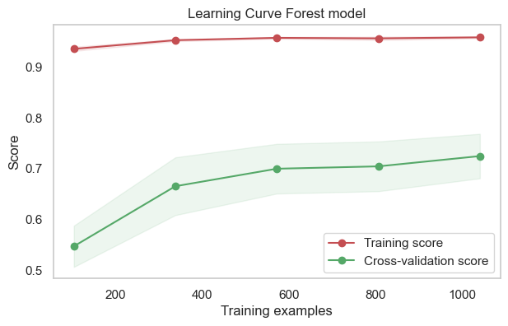
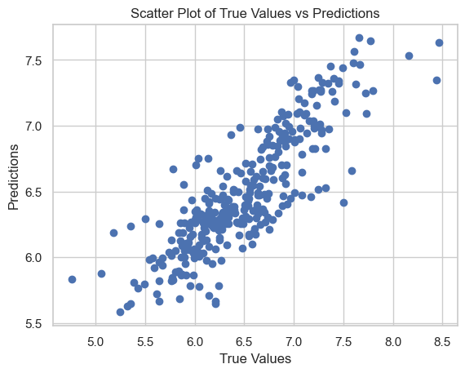
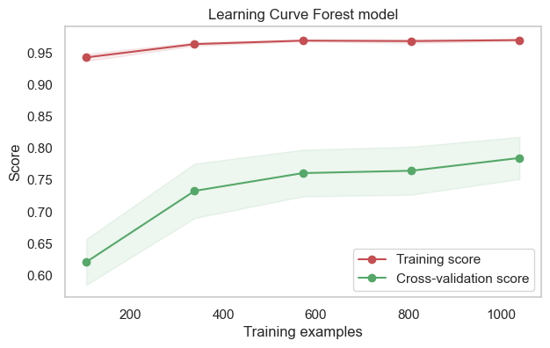
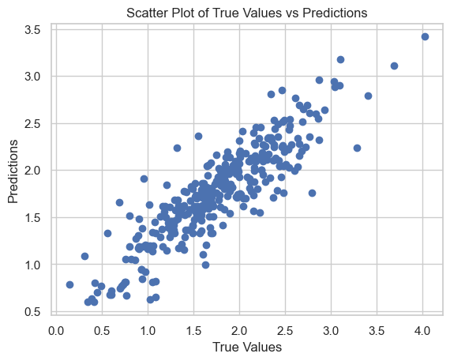
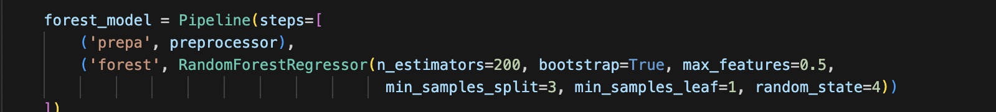
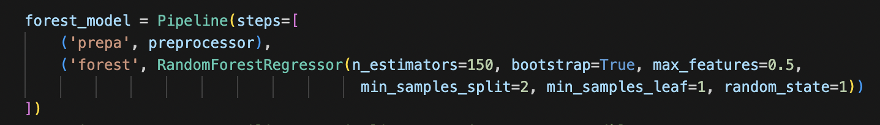
RandomForest
les forêts aléatoires sont une méthode robuste, flexible et facile à utiliser qui fonctionne bien dans une beaucoup de situations. Il fonctionne en construisant un ensemble de nombreux arbres de décision indépendants les uns des autres. Chaque arbre est formé sur un sous-ensemble aléatoire des données et vote pour la prédiction finale.
Modélisation du Site energy use
Modélisation du Co2

Slide 17
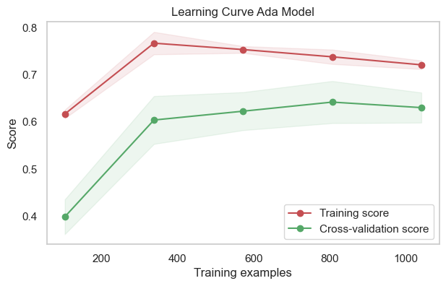
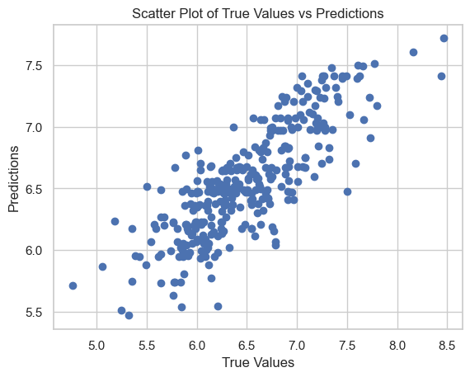
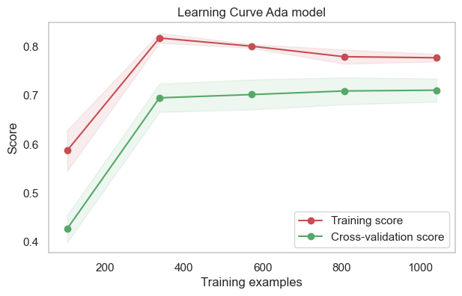
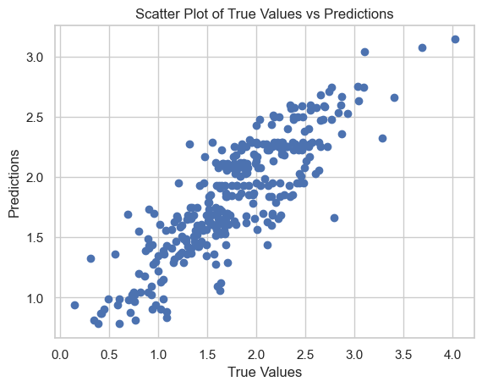
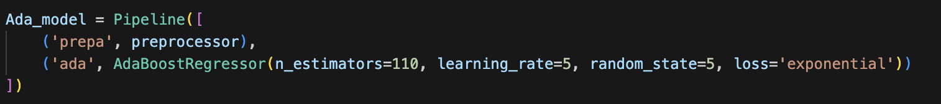
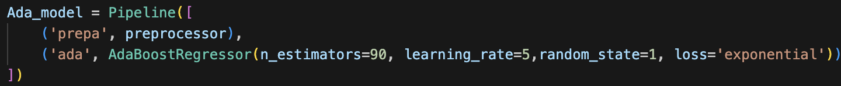
AdaBoost
AdaBoost fonctionne en agrégeant des classificateurs faibles À chaque étape, il se concentre sur les exemples mal classés précédemment, ajustant ainsi le modèle pour mieux s'adapter et améliorer la prédiction globale. Cela le rend précis, adaptable et capable de bien gérer des ensembles de données complexes.
Modélisation du Site energy use
Modélisation du Co2

Slide 18
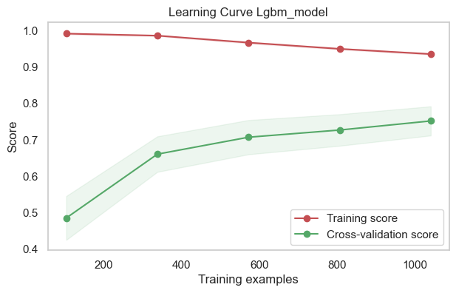
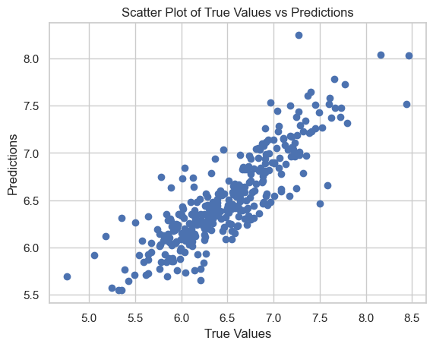
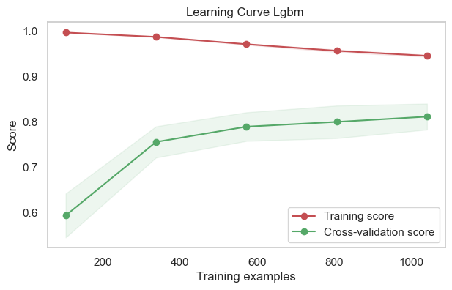
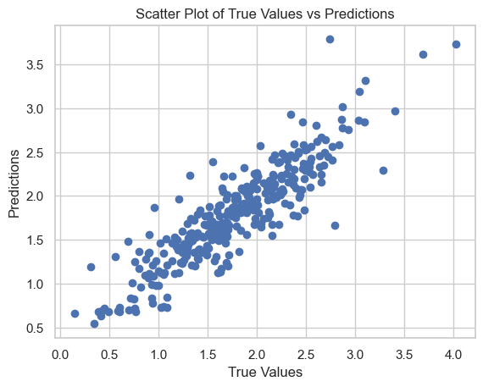
Light GBM
Light gbm construit un modèle en combinant plusieurs petits arbres de décision, en se concentrant sur les caractéristiques les plus importantes. Cela le rend rapide et efficace pour résoudre des problèmes de classification et de régression
Modélisation du Site energy use
Modélisation du Co2

Slide 19
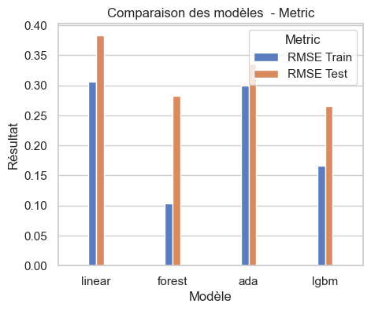
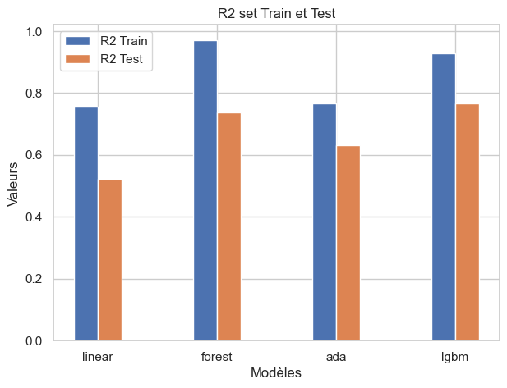
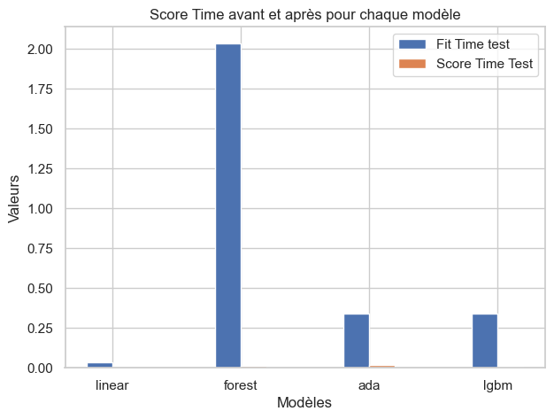
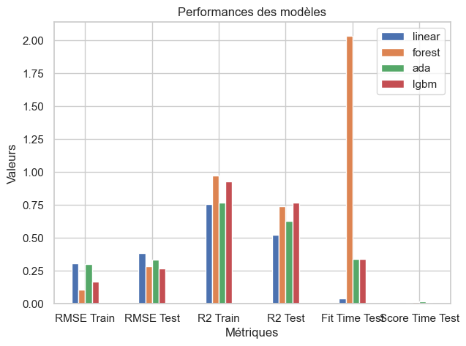
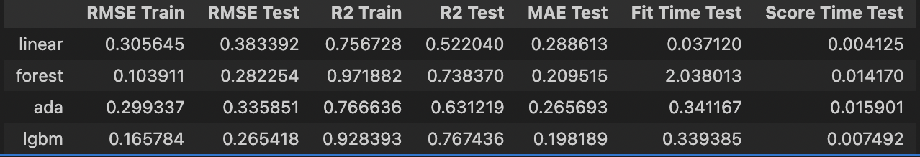
Comparaison des résultats pour le Co2
Le modèle Random Forest semble être robuste et bénéficie d'améliorations après le tuning. Il peut être un choix solide en raison de sa capacité à gérer des ensembles de données complexes par contre le temps d'ajustement est relativement long.
LightGBM maintient de bonnes performances après le tuning et offre une efficacité de calcul élevée. Contrairement au Random Forest le temps d'ajustement est beaucoup plus court.

Slide 20
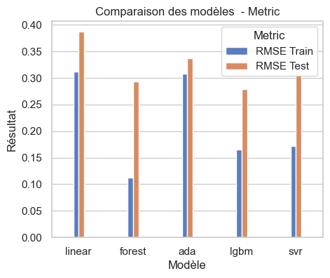
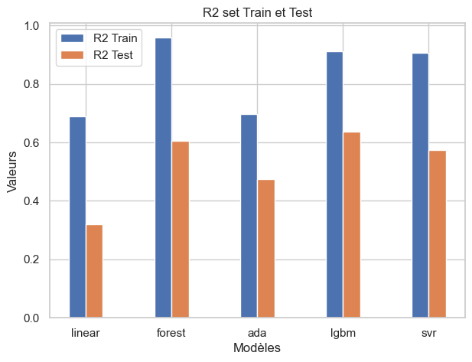
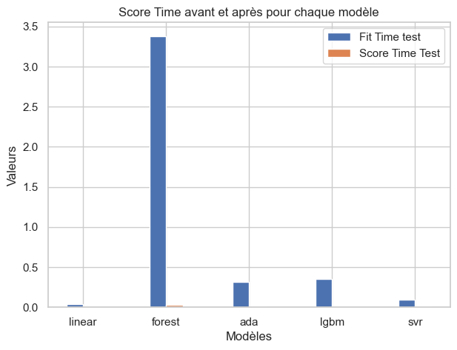
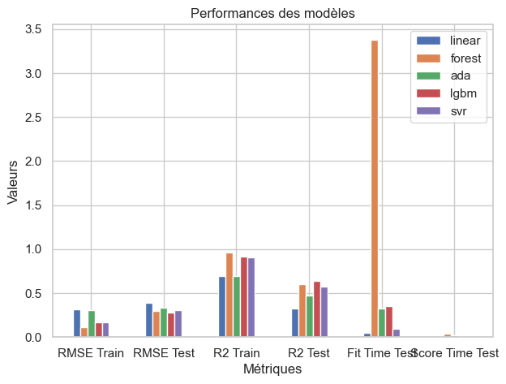
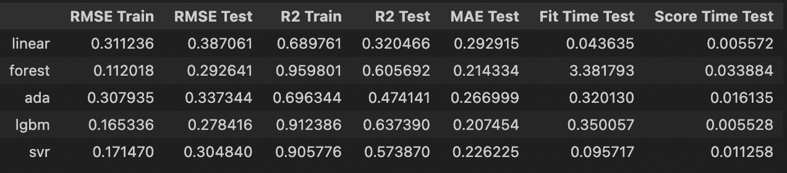
Comparaison des résultats pour Site energy use
Dans cette modélisation de la variable "site energy use", les modeles les plus robuste restent LightGBM et Random Forest. On remarque également que les performances métriques sont relativement inférieures par rapport à la modélisation du CO2.

Slide 21
Importance des variables

Slide 22
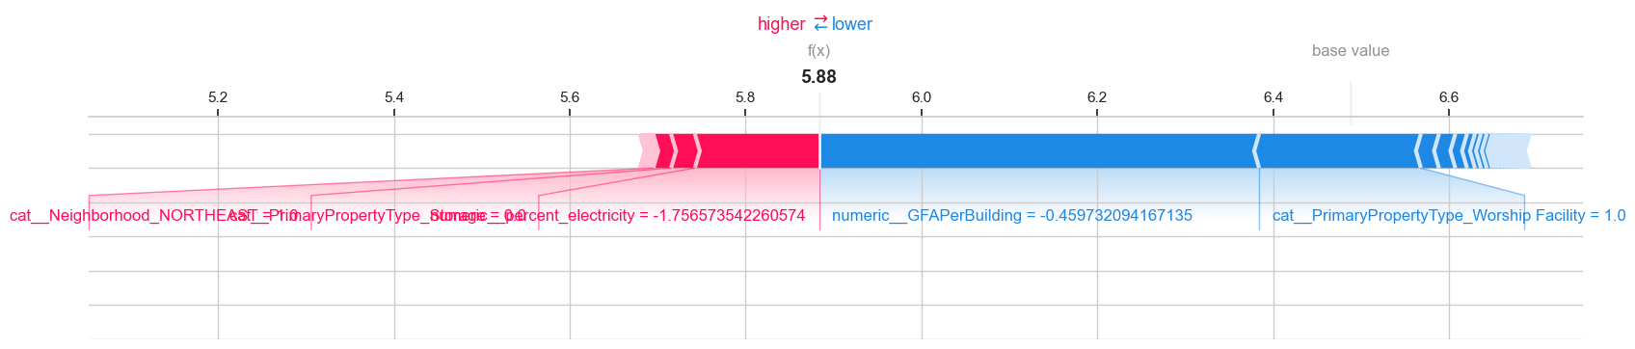





Importance des caracteristiques
Modelisation Site energy use
Modélisation du Co2

Slide 23
EnergyStarScore

Slide 24


Importance de la variable energyStars score On teste l'importance de la variable "energyStar score" avec le modèle sélectionné. Étant donné que nous avons choisi le modèle LightGBM pour les deux modélisations, nous allons l'utiliser pour ces tests, avec les hyperparamètres sélectionnés pour chaque modèle.
Site energy use
Modélisation du Co2
Test set avec energyStar Score
Test sans energyStar Score
Importance des
variables

Slide 25
Conclusion
Après une analyse approfondie des différents modèles et de leurs
performances, nous avons opté pour l'utilisation du modèle LightGBM
dans la modélisation des émissions de CO2 et de la consommation
d'énergie, en nous basant sur les critères suivants :
-Robustesse des performances.
-Efficacité de calcul.
-Capacité à gérer des ensembles de données complexes.
Le calcul de l'EnergyStar Score peut potentiellement présenter un intérêt
dans la prédiction de l’utilisation total d’energie. Cependant, en ce qui concerne
la modélisation de la consommation de CO2, l'utilité de cette variable
demeure limitée.

